Slide 1
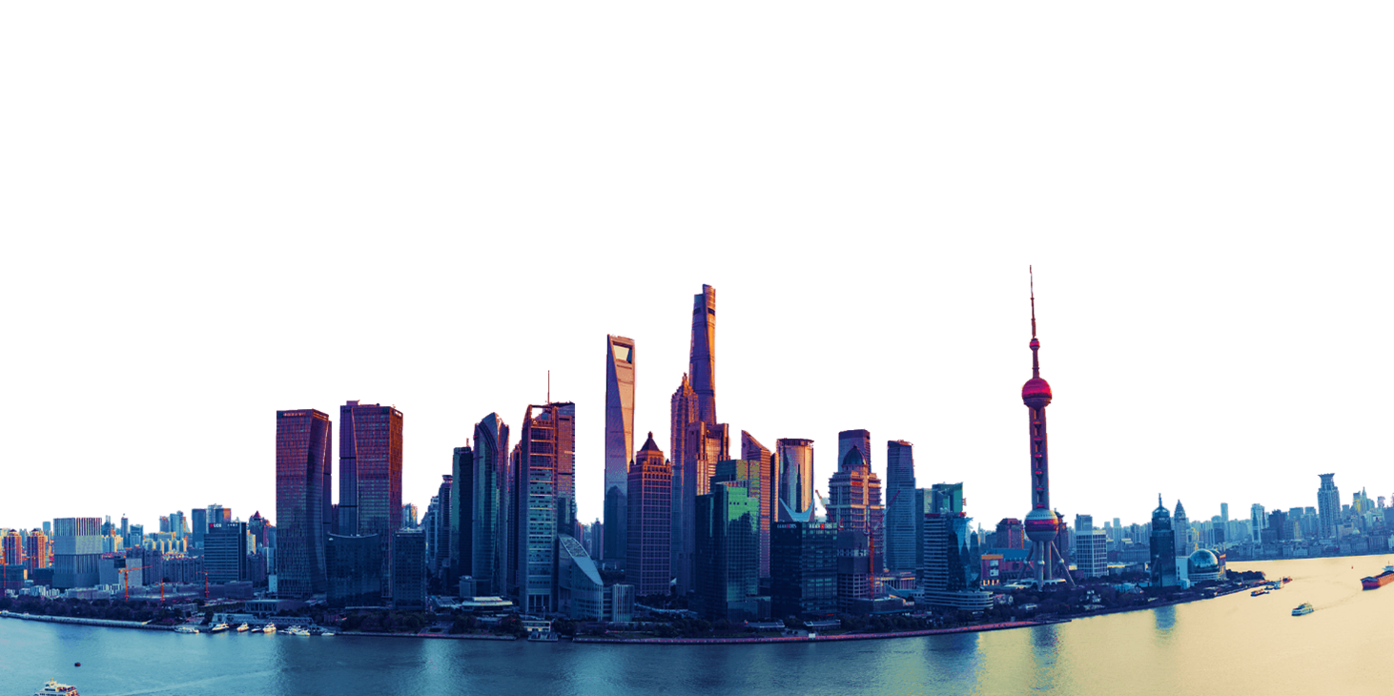
Shanghai practice of Chinese modernization
Shanghai practice of Chinese modernization
中国式现代化的上海实践
汇报人： 时间：

Slide 2

01
中国式现代化
02
经济、科技实践
目录
03
城市建设实践
04
总结

Slide 3

中国式现代化
01
Chinese path to modernization

Slide 4
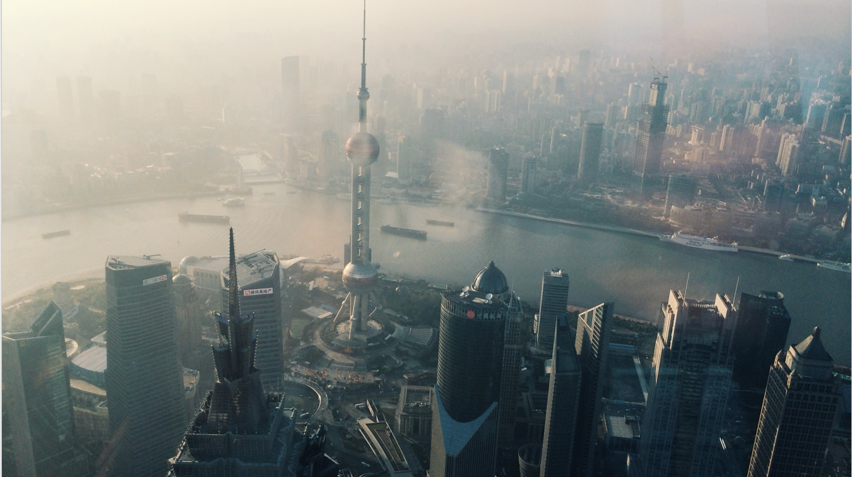
中国式现代化
中国式现代化是中国共产党领导的社会主义现代化。既有各国现代化的共同特征，更有基于自己国情的中国特色。中国式现代化是人口规模巨大的现代化，是全体人民共同富裕的现代化，是物质文明和精神文明相协调的现代化，是人与自然和谐共生的现代化，是走和平发展道路的现代化。
中共十八大以来，习近平总书记站在中华民族永续发展的高度，大力推动生态文明理论创新、实践创新、制度创新，创造性提出一系列富有中国特色、体现时代精神、引领人类文明发展进步的新理念新思想新战略，形成了习近平生态文明思想，指引和推动我国生态环境保护发生历史性、转折性、全局性变化。我们要创造更好的生态环境，提供更多的优质生态产品，满足人民群众对美好生活的需要。全面建成社会主义现代化强国、实现第二个百年奋斗目标，以中国式现代化全面推进中华民族伟大复兴。

Slide 5
中国式现代化本质要求
坚持中国共产党领导
坚持中国特色社会主义
推动构建人类命运共同体
实现高质量发展
发展全过程人民民主
促进人与自然和谐共生
实现全体人民共同富裕
创造人类文明新形态
丰富人民精神世界

Slide 6
经济、科技实践
02
Economic, scientific and technological practice

Slide 7
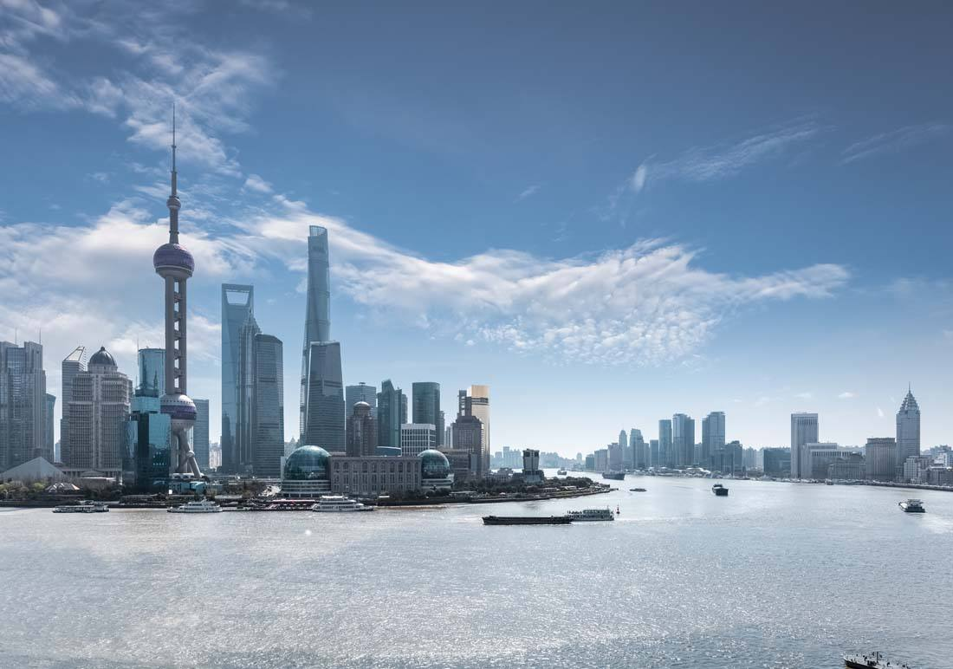
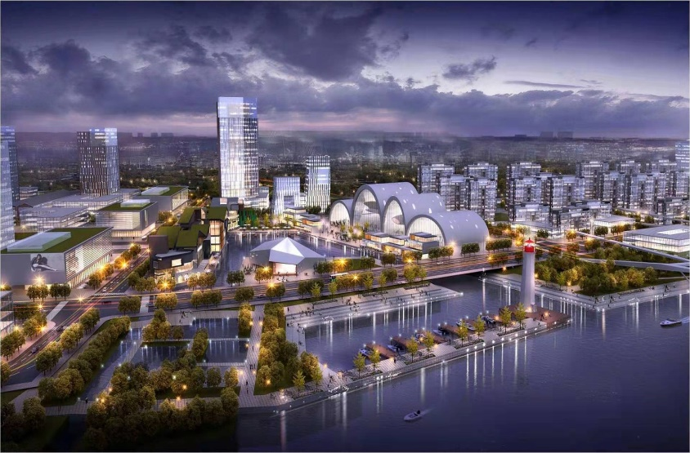
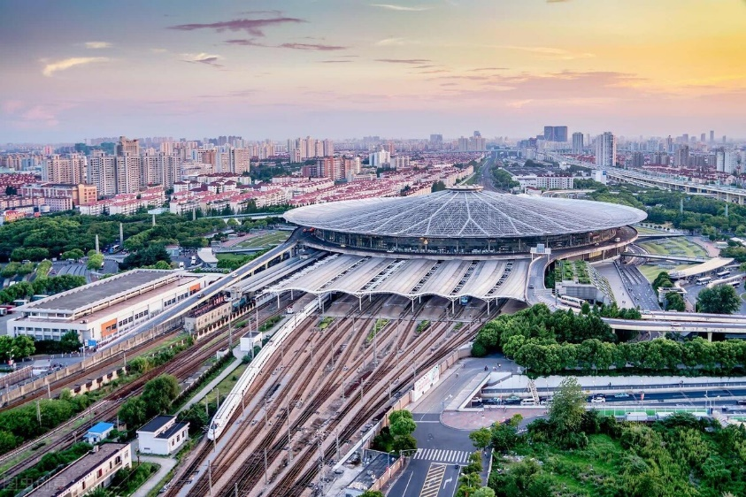
经济实践
经济发展
上海作为中国的经济中心，成为了国内外企业的投资和发展的热门目的地。改革开放以来，上海通过积极引进外资、培育本土企业以及发展现代服务业，成为了中国最重要的金融、商贸和航运中心之一。上海的经济发展取得了显著成就，并在国内外享有很高的声誉。
因此我们小组经过网上调研，选取了几个著名的地点进行观摩学习。

Slide 8
经济实践
上海自由贸易试验区
旨在推动中国的经济改革和开放。它位于上海市，占地面积约120.72平方公里，包括陆家嘴金融贸易区、洋泾浜旧码头、外高桥保税区和张江高科技园区。促进了上海的国际化、现代化进程。
观摩路径
浦东机场经济区
毗邻上海浦东国际机场，是中国重要的经济特区之一。该区域以其便利的交通、优越的位置和良好的商业环境而闻名，吸引了众多国内外企业的投资和发展。它的发展为中国现代化的开放经济发展做出了重要贡献。
虹桥商务区
虹桥商务区作为上海市的重要商务和金融中心，为上海经济的发展和中国式现代化进程做出了重要贡献。同时，虹桥商务区还与上海虹桥综合交通枢纽相互配套，形成了商务、金融、交通和服务的综合发展格局。

Slide 9
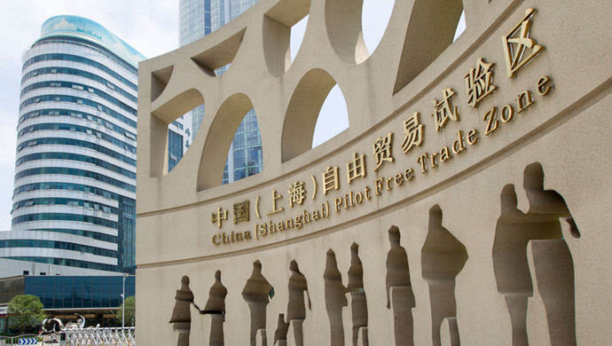
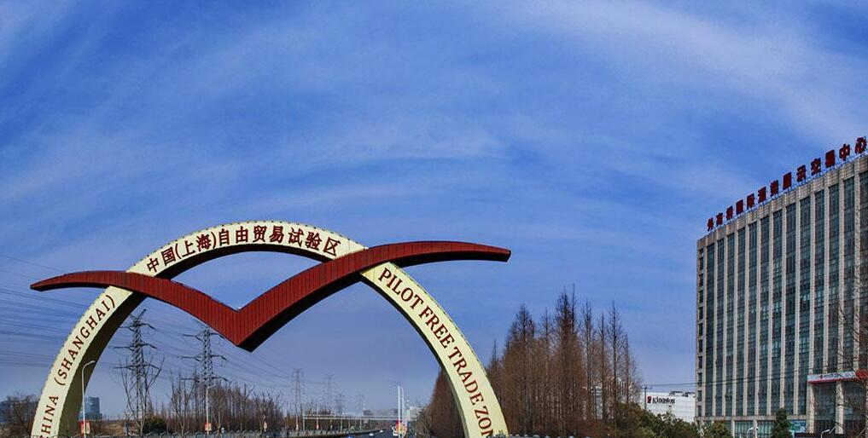
经济实践
上海自由贸易试验区
上海自贸区作为首个设立的自贸区，引入了一系列创新的政策和改革措施，以吸引国内外企业、促进贸易自由化和促进金融创新。以下是我们观摩后得出的结论：
贸易自由化：在上海自贸区内，企业可以享受更加简化的海关手续和更加便捷的贸易流程。贸易方面的自由化政策使得外资企业更加容易进入中国市场，同时也鼓励国内企业扩大对外贸易。
投资自由化：上海自贸区采取了更加开放和便利的投资政策。国内外资企业可以享受更加方便的注册和设立程序，自由选择经营范围，注重促进国内外资企业的公平竞争。
金融创新：上海自贸区试行了一系列金融创新政策，如自由兑换货币、利率市场化改革、跨境人民币业务等。这些政策旨在促进金融市场的开放与国际化，并吸引更多金融机构和投资者来沪设立机构。
服务业开放：上海自贸区将服务业开放作为重点推进领域之一，特别是金融、电信、文化、医疗、教育等行业。通过放宽市场准入限制、扩大外资参与、提高服务质量，吸引国内外优质服务资源进入自贸区。
政府管理创新：上海自贸区推行了一系列政府管理创新举措，旨在简化行政审批程序、加强监管机制、提高效率和透明度。这些改革措施旨在为企业提供更好的营商环境，吸引更多投资和创新资源。
上海自贸区的设立和实践在中国乃至全球范围内产生了深远的影响。它为中国深化改革开放提供了试验和示范，促进了经济结构调整和创新能力的提升。同时，上海自贸区也在中国其他地区设立了相应的自贸试验区，推动了经济全球化和区域合作的深入发展。

Slide 10
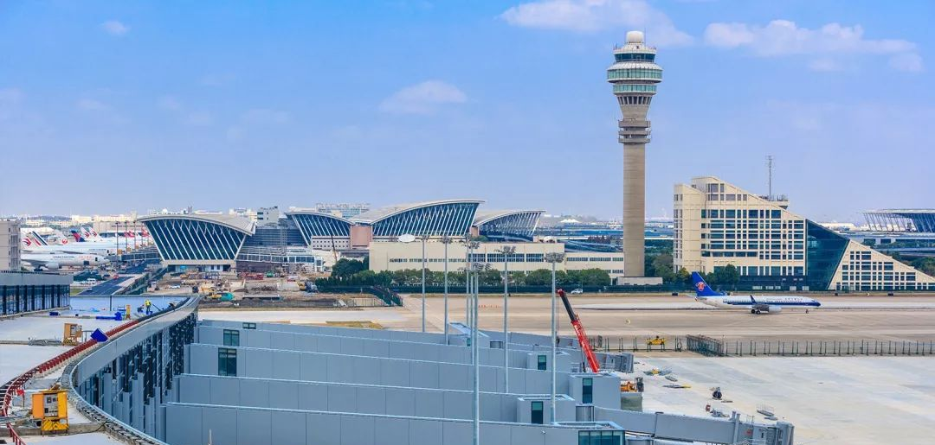
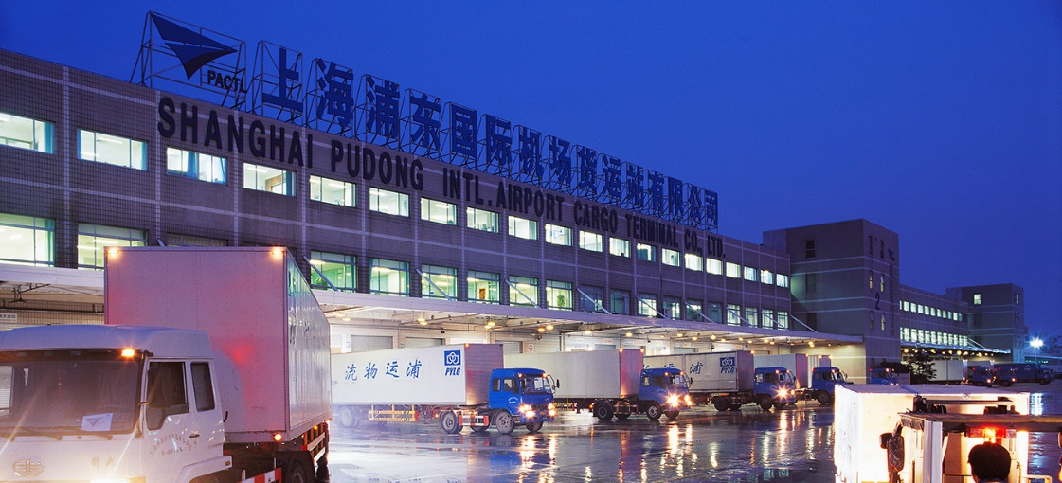
经济实践
浦东机场经济区
浦东机场经济区作为上海重要的经济特区，浦东机场货运吞吐量达到世界第一，是中国重要的外贸和物流中心之一，以下是我们观摩后得出的结论：
优越的地理位置：浦东机场经济区紧邻上海浦东国际机场，距离上海市中心约30公里，距离浦东新区中心商务区约10公里。这个地理位置使得该区域成为了重要的航空物流和货运中心。
健全的基础设施：浦东机场经济区拥有现代化的交通、水利、能源和信息通信等基础设施，并与上海浦东国际机场相互配套。
外贸和物流中心：浦东机场经济区是中国重要的外贸和物流中心之一。该区域内有大型的物流园区、自贸区、保税区和进出口加工区，为企业提供了海关便利、进出口税费优惠等政策支持。
高科技产业聚集：浦东机场经济区以科技创新和高新技术产业为重点发展领域。该区域内设有多个高科技园区和科技创新基地。
综合服务业发展：浦东机场经济区注重发展综合服务业，特别是航空服务、会展服务、金融服务和商务服务等领域。该区域内有多个商务中心、会议中心和酒店，能够满足国内外企业的商务和会展需求。
政府支持和政策优惠：上海市政府出台了一系列支持措施和政策优惠，如税收优惠、人才引进和研发资金支持等。
浦东机场经济区的发展不仅推动了上海的经济增长和现代化进程，也为中国现代化的开放经济发展做出了重要贡献。

Slide 11
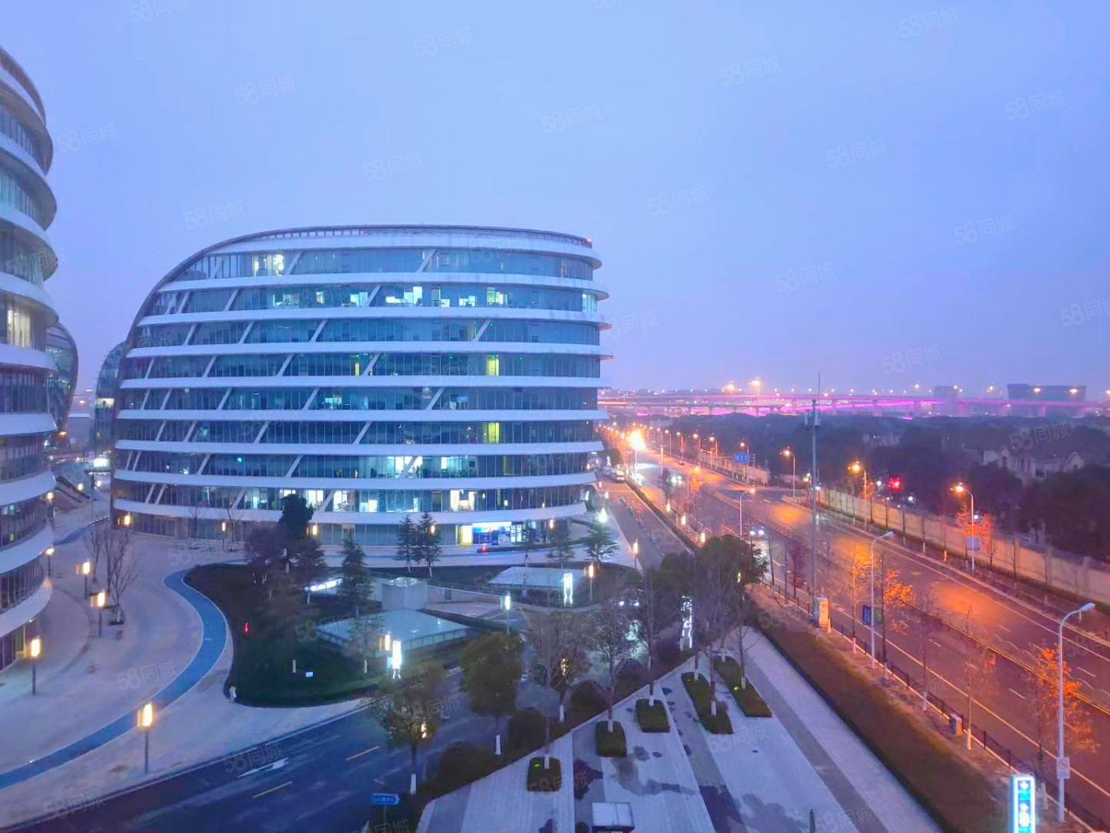
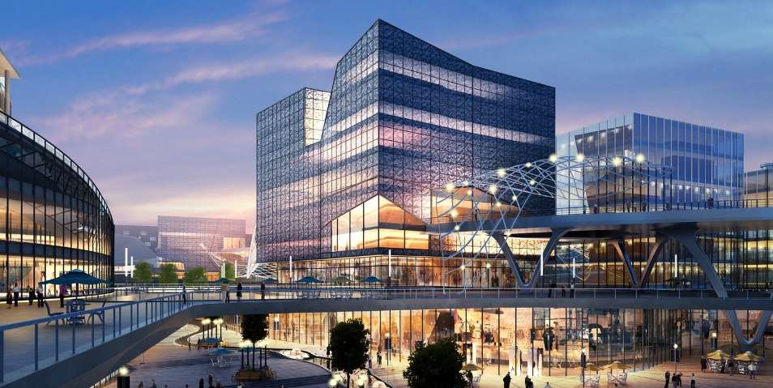
经济实践
虹桥商务区
虹桥商务区（Hongqiao Business District）位于中国上海市西部，是上海市重要的商务和金融中心之一。该区域以其便利的交通、现代化的商业设施和多元化的经济活动而受到企业和投资者的青睐。以下是我们观摩后得出的结论：
交通便利：虹桥商务区地处上海市西部核心地带，紧邻上海虹桥国际机场和虹桥火车站。这个地理位置使得该区域成为国内外企业商务活动的重要节点，方便了国内外商务往来和商务差旅。
商务设施齐全：虹桥商务区配备了先进的商务设施和现代化的办公楼，吸引了大量金融机构、科技公司和企业总部入驻。该区域内有多个高档写字楼、商务酒店、购物中心和会议中心，为企业提供了便利的商务和服务环境。
高端金融中心：虹桥商务区是上海金融中心的重要组成部分之一。该区域内汇集了众多国内外银行、保险公司、证券公司和投资机构，形成了一个高端金融服务集聚区。同时，虹桥商务区还设有多个创新金融机构和科技金融企业，推动了金融创新和科技金融的发展。
跨国公司总部集聚：虹桥商务区吸引了众多跨国公司和知名企业的总部设立。这些公司涵盖了不同行业，包括金融、科技、制造、贸易等。他们选择在虹桥商务区设立总部，一方面是因为区域的经济繁荣和便利的交通，另一方面是由于市场潜力和政策支持。
人文环境丰富：虹桥商务区不仅商务氛围浓厚，还有着丰富的人文环境。该区域内设有文化艺术中心、公园绿地和休闲娱乐设施，为企业员工和居民提供了丰富多彩的文化娱乐活动。

Slide 12
科技实践
杨浦滨江工业区
杨浦滨江工业区位于中国上海市杨浦区，是上海市的一个重要工业集聚区。该工业区毗邻黄浦江，享有便利的交通条件和良好的地理位置。多年来，杨浦滨江工业区已经发展成为上海市重要的制造业和创新型产业基地。
观摩路径
金桥出口加工区
金桥出口加工区位于中国上海市浦东新区，是中国最早成立的出口加工区之一，也是上海市最重要的经济特区之一。该区域以其便利的地理位置、优越的商业环境吸引了众多国内外企业的投资和发展。
闵行科技园区
闵行科技园区是位于中国上海市闵行区的一个国家级高新技术产业园区，成立于1988年，是上海市最早的科技园区之一。该园区的建设旨在推动科技创新、促进产业发展和吸引国内外高科技企业的发展。

Slide 13
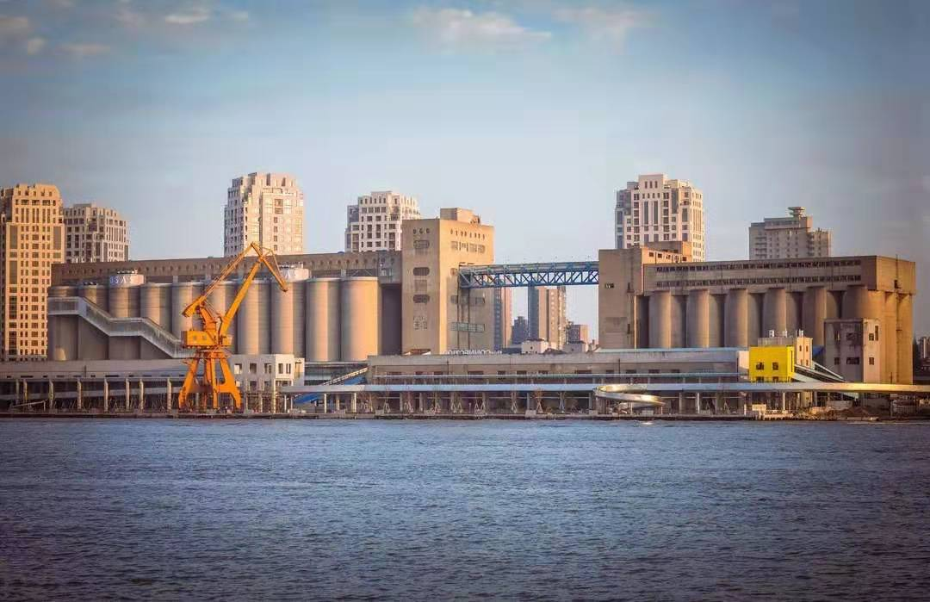
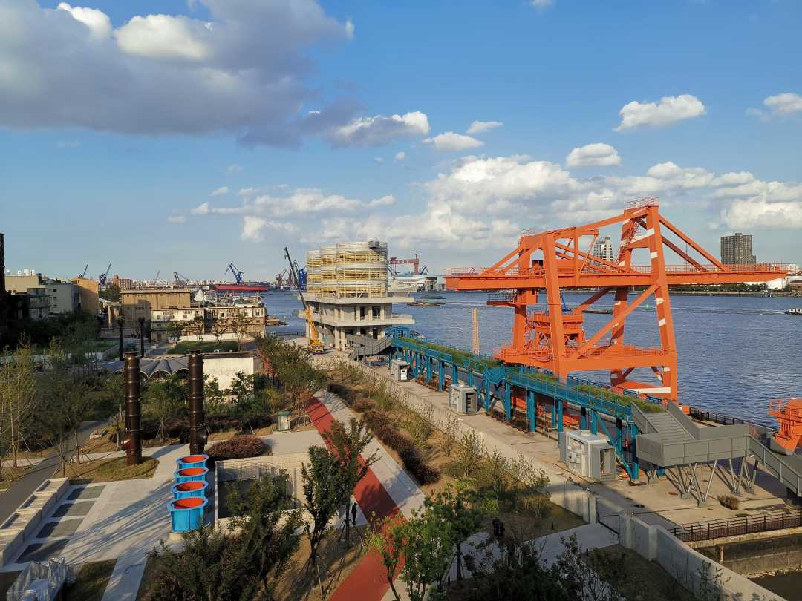
科技实践
杨浦滨江工业区
制造业集聚：杨浦滨江工业区是上海市重要的制造业集聚区之一。该区域内有众多的工业园区和产业园区，涵盖了电子、机械、化工、医药、汽车等多个制造业领域。这些企业多年来积累了丰富的制造经验和技术实力，推动了上海市的工业发展。
科技创新中心：杨浦滨江工业区注重科技创新和高新技术产业的发展。该区域内设有多个科技园区和高新技术企业孵化器，吸引了众多高科技企业和研发机构入驻。这些企业和机构在信息技术、生物医药、新材料等领域取得了重要的科研成果和创新成果。
创业创新氛围浓厚：杨浦滨江工业区鼓励创业创新，提供了良好的创业环境和政策支持。该区域内有多个创业孵化器、创客空间和创新园区，为创业者提供了办公场所、资金支持和创业导师等资源。这些创新创业机构和企业为区域经济发展注入了新的活力和动力。
环保和可持续发展：杨浦滨江工业区致力于推动环保和可持续发展。该区域积极引进和推广清洁生产技术和环保设备，加强企业环境管理和节能减排工作。同时，该区域还鼓励发展绿色经济和循环经济，推动资源的有效利用和再利用。
杨浦滨江工业区作为上海市重要的工业集聚区，为该地区和上海市的经济发展做出了重要贡献。该区域通过制造业发展和科技创新，推动了产业升级和经济转型，成为了该地区的经济增长引擎。

Slide 14
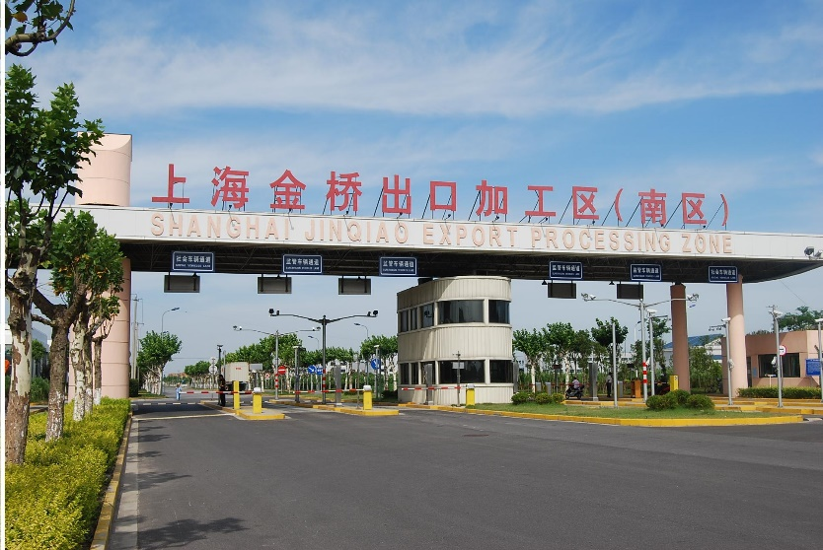
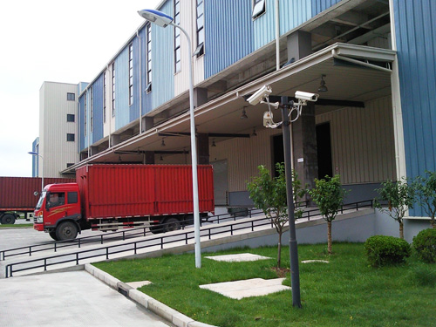
科技实践
金桥出口加工区
地理位置优越：金桥出口加工区位于上海浦东新区中心地带，紧邻陆家嘴金融中心区和浦东机场，距离上海市中心约20公里。这个地理位置使得该区域成为了一个重要的物流和贸易中心，便利了进出口贸易和国内外物流运输。
外资企业集聚：金桥出口加工区是一个吸引大量外资企业的地方。该区域内有众多的外资企业和跨国公司，涵盖了电子、汽车、机械、医药等多个领域。这些企业在该区域设立了生产基地、研发中心和销售网络，推动了该区域的经济发展和技术创新。
高科技产业发展：金桥出口加工区注重高科技产业的发展。该区域内设有多个科技园区和创新园区，吸引了众多高科技企业和研发机构入驻。这些企业和机构在信息技术、生物医药、新材料等领域取得了重要的科研成果和创新成果，推动了该区域的产业升级和经济转型。
政府支持和政策优惠：金桥出口加工区得到了上海市政府的大力支持和政策优惠。政府出台了一系列的优惠政策和措施，如税收优惠、人才引进和研发资金支持等。这些政策和措施为企业提供了更好的创业和发展环境，促进了投资和经济增长。
金桥出口加工区作为上海市重要的经济特区，为企业提供了良好的投资和发展机遇。它的发展不仅推动了上海市的经济增长和现代化进程，也为中国的开放经济发展做出了重要贡献。

Slide 15
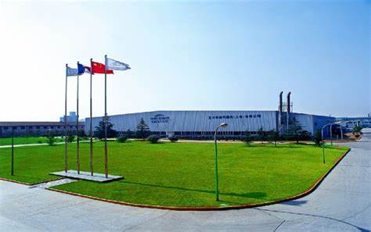
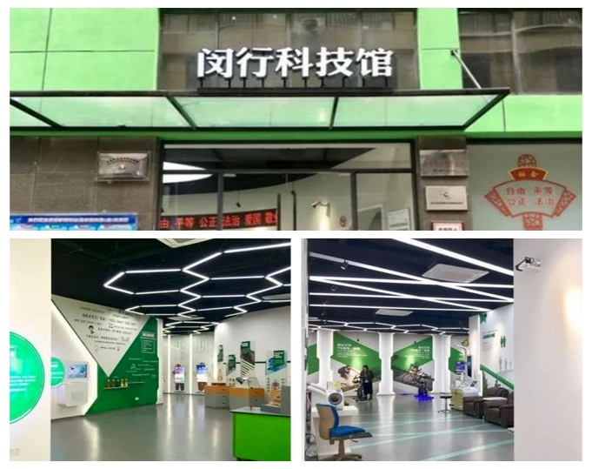
科技实践
闵行科技园区
多样化的产业结构：闵行科技园区拥有多样化的产业结构，涵盖了信息技术、生物医药、新材料、智能制造等多个领域。园区内集聚了众多的高科技企业和研发机构，如上海微电子器件研究所、上海电力学会、荣事达电器等。这些企业和机构推动了园区的产业升级和技术创新。
创新支持和服务平台：闵行科技园区为企业提供了多种创新支持和服务。该园区设有创新创业孵化器、技术转移中心、众创空间等创业服务机构，为初创企业和创业者提供办公场地、培训、融资和投资等一站式创业孵化服务。此外，园区还设立了科技金融机构和创投基金，促进科技成果的转化和商业化。
聚集创新资源：闵行科技园区通过建设创新资源聚集区，集聚了大量的科技创新资源。园区内设有高校科研机构、国家重点实验室、工程技术研究中心等，与众多高校和科研机构建立了合作关系。这些资源的聚集为企业提供了科研合作、技术支持和人才培养的机会。
人才培养和引进：闵行科技园区注重人才培养和引进。园区内设有职业教育机构和技工学校，培养技术工人和职业人才。同时，园区还吸引了国内外优秀人才的引进和留用，通过人才引进政策和人才住房等措施，提供了良好的人才环境。
闵行科技园区作为上海市重要的高新技术产业园区，为企业提供了良好的创新创业环境和支持服务，推动了该地区和上海市的经济发展和产业升级。园区通过多方面的措施，吸引了众多高科技企业和创新团队入驻，为科技创新和产业发展提供了强大支撑。

Slide 16
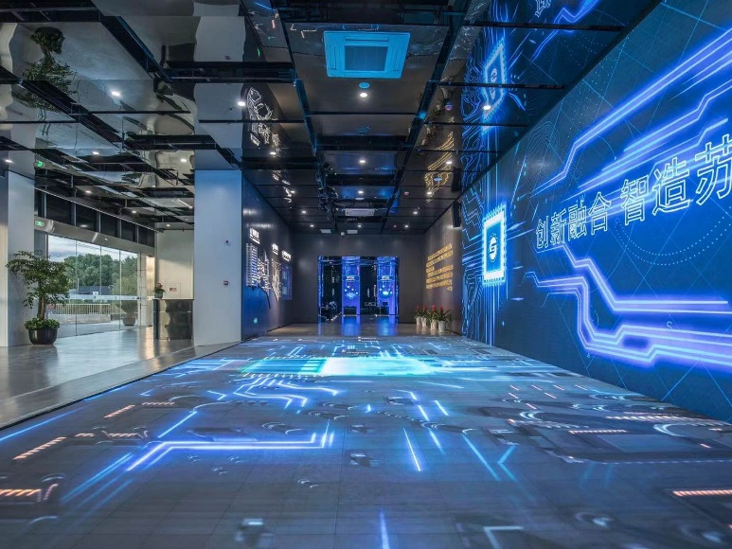
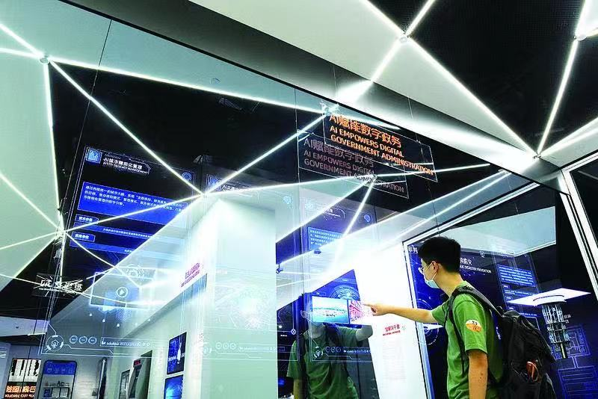
创新领域实践
上海市人工智能应用与发展创新中心（SAICAI）
综合实力强大：SAICAI由上海市科委、上海市经信委、上海市财政局、上海市人民政府外事办公室等多个政府机构共同支持。该中心依托上海市的优质教育资源和创新生态系统，汇集了众多优秀的科研机构、高等院校和企业。
多领域合作与创新研究：SAICAI致力于推动人工智能技术在各个领域的应用研究和创新。医疗健康、智慧城市、智能制造、金融科技等领域，SAICAI与众多企业展开合作，推进人工智能技术的落地应用。
人才培养与交流：SAICAI注重人才培养和交流。中心与高等院校合作，共同开展人工智能相关课程和培训，为企业和机构培养高水平的人才。同时，SAICAI开展学术交流活动，邀请国内外顶尖专家学者和业界领袖分享最新的研究成果和应用案例，促进学术与产业的互动与合作。
创新创业支持与孵化：SAICAI为创新创业者提供支持与孵化服务。中心设有创新创业孵化器，为初创企业提供办公场地、基础设施和创业导师的指导。此外，SAICAI还提供创投资源和金融支持，帮助创业团队获得资金和市场机会，推动其快速发展。
国际合作与交流：SAICAI积极与国际机构和组织进行合作与交流。中心与包括美国、加拿大、德国等多个国家的高校和研究机构建立了合作关系，开展人才交流和科技合作项目。同时，SAICAI参与国际学术会议和展览，加强与国际同行的交流与合作，推动全球人工智能领域的发展。
上海市人工智能应用与发展创新中心（SAICAI）作为上海市重要的人工智能科技创新平台，积极推动人工智能领域的研发、应用与创新，为上海市的经济发展和产业转型升级做出了积极贡献，紧跟中国式现代化发展。

Slide 17
创新领域实践
生物医药领域
新能源领域
国家上海生物医药科技产业基地、国家信息产业基地
上海国际航运中心、普陀区徐泾镇
上海拥有众多高科技企业和研发机构，是中国科技创新的重要基地之一。上海在人工智能、生物医药、新能源等领域均取得了一系列重要成果，为中国的现代化发展事业做出了重要贡献。

Slide 18
城市建设实践
03
Urban construction practice

Slide 19
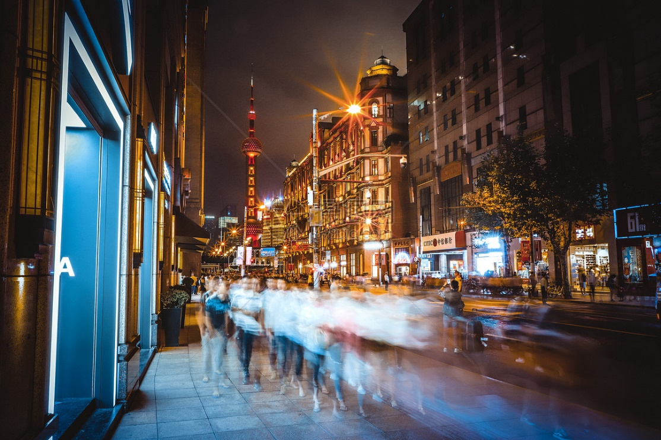
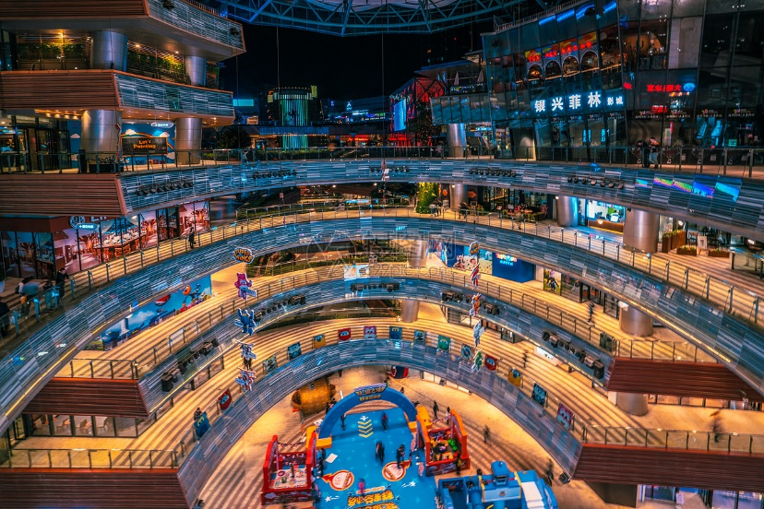
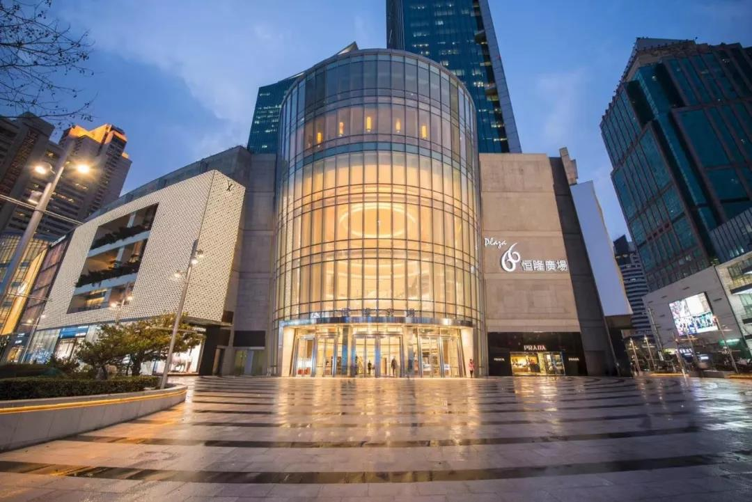
城市建设实践
城市建设
上海在城市规划方面也取得了显著进展。上海的城市建设风格独特，既有现代化的高楼大厦，也有历史悠久的建筑和景点。上海的城市交通和基础设施也得到了不断完善，为市民提供了更加便捷和舒适的居住环境。

Slide 20
城市建设实践
城市规划与建设
上海注重城市规划和建设，秉持可持续发展的原则，提升城市的可用性、宜居性和生态环境。上海积极通过城市设计、交通建设、自然资源管理等方面来提高城市的功能性和效率性。
从1992年第六次党代会启动实施“365危棚简屋改造”开始，至第十二次党代会的召开，共三十年历程，如今终于全面完成成片旧里改造这一使命，写下了上海城市现代化和旧城换新颜的辉煌篇章，成为中国式现代化的典型样本。循序渐进的现代化进程，城市现代化意味着完善的配套和高效的城市基础设施，优美的、适于人居的城市环境，先进的生产力水平和高度的物质文明，也意味着人的生活方式的现代化。

Slide 21
城市建设实践
城市交通体系
上海大力推进交通建设，建设了立体化的交通体系。包括地铁、轨道交通、公共汽车等多种交通方式，并不断扩展交通网络覆盖范围和提高运营效率。上海积极优化公共汽车线路规划和运营管理，提高公共汽车的服务质量和效率。通过改进线路安排、优化车辆间隔和加大投入，使得公共汽车成为衔接地铁和轨道交通的重要交通工具，为市民提供更便捷的出行选择。
上海推动智能交通技术的应用，提升城市交通管理水平和交通系统效能。借助实时数据和信息技术，上海推行智慧交通管理系统，包括智能信号灯控制、交通流量监测与调度、智能停车系统等，以提高交通安全、减少交通拥堵和改善交通效率。
提升了城市的出行便利性、运输效率和交通安全水平，为满足中国现代化的需求做出了重要贡献。上海将继续积极探索创新，不断推进城市交通领域的发展，以适应城市化进程和可持续发展的需要。

Slide 22
城市建设实践
教育和科研创新
上海拥有一流的高等教育机构和科研机构，培养了大量的高级人才和科研成果。上海积极推进科技创新和产学研结合，建设创新平台和科技园区，助力城市建设与现代化发展。
上海大力发展高等教育，建设一流大学和研究机构。通过引进国内外的优秀教育资源和人才，提升教育水平和办学质量，培养高素质的人才。并建设了多个科研创新平台和产业园区，为科技创新提供场所和支持。
上海投入大量资金用于科研项目和科研基础设施的建设。上海设立了科技创新基金，支持科研项目的开展和成果转化。积极推动科技成果的转化和应用，落实科技成果产业化政策。
上海积极开展国际合作与交流，在教育和科研领域与国际知名大学、科研机构等建立合作关系。通过国际合作项目、学术交流和人才交流等方式，促进各方资源的共享和互利共赢。

Slide 23
城市建设实践
环境保护
上海加强对工业企业污染物排放的管理和监测，推广清洁能源，同时加大对机动车尾气的监管和治理，推动新能源汽车的推广和使用，提高大气污染治理的效果。
加强水资源管理和水环境保护工作，提升水资源利用效率。确保水资源的可持续利用和供应安全。同时致力于推行生活垃圾分类制度，提倡垃圾减量、资源化利用和无害化处理。
注重生态保护和绿化建设，加强城市生态系统建设和保护。通过开展植树造林、湿地保护、生态修复和城市绿化等措施，提高城市的生态环境质量，积极推进低碳发展，减少温室气体排放。
这些行动使得上海在环境保护方面取得了显著进展，促进了城市环境的改善和可持续发展。上海将继续加强环境保护工作，推动绿色发展和生态文明建设，为满足中国现代化的需求作出更大贡献。

Slide 24
总结
04
Sum up

Slide 25
总结
中国式现代化注重经济发展作为现代化的基础。中国通过改革开放政策，积极吸引外资，推动了经济的快速增长。而上海能够成为中国经济发展的领先者，离不开以下几个方面的作用。
政府的支持
A
中国式现代化强调政府在经济和社会发展中的主导作用。中国政府通过制定和执行发展计划，推动产业升级和基础设施建设，加强社会保障和公共服务，推动经济、社会和环境的可持续发展。
社会稳定
上海注重社会治理，通过创新社区管理、便民服务、环境保护等举措，提高居民的生活质量和幸福感。同时，政府还积极推进社会公平与公正，推动城乡居民的基本公共服务均等化，增进社会和谐稳定。
B
城市建设
C
上海在城市建设方面取得了令人瞩目的成就。大规模的城市规划和建设使得上海拥有了现代化的交通网络、高楼大厦、国际化的商业区和现代化的住宅区。例如，陆家嘴金融区和外滩地区成为了上海城市发展的标志性地标，展现了中国式现代化的精神与形象。

Slide 26
Thank You
演示完毕 谢谢观看

